Slide 1


Slide 2

Atualização da Lei de Cotas
(PL 5384/2020)
Secretaria de Educação Continuada, Alfabetização de Jovens e Adultos, Diversidade e Inclusão (SECADI/MEC)

Slide 3

Ingresso de estudantes pelas cotas em IES
(2012-2021)
Ano | Reserva de vagas
2012 | 40.661
2013 | 56.954
2014 | 85.294
2015 | 105.873
2016 | 128.127
Ano | Reserva de vagas
2017 | 139.821
2018 | 130.320
2019 | 137.621
2020 | 131.000
2021 | 124.895
Total: 1.080.566
Fonte: Inep (2023)

Slide 4
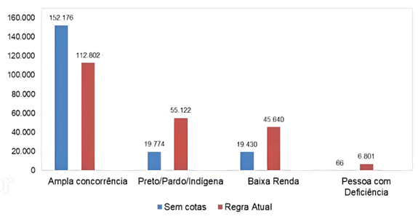
Nº de aprovados no SISU
Cenários:
Ausência de política de cotas (simulação);
Regra atual: possibilidade de concorrer nas vagas reservadas;
Fonte: Microdados do Sisu 2019/1º semestre. Elaborado por Bó e Senkevics (2023).

Slide 5
Heteroidentificação
"(...) Tanto a autoidentificação, quanto a heteroidentificação, ou ambos os sistemas de seleção combinados, desde que observem, o tanto quanto possível, os critérios acima explicitados e jamais deixem de respeitar a dignidade pessoal dos candidatos, são, a meu ver, plenamente aceitáveis do ponto de vista constitucional” - Ministro Ricardo Lewandowski, ADPF nº 186.
Fonte: Lewandowski (2012, p.84).

Slide 6
ADC 41/DF
ACÓRDÃO
Vistos, relatados e discutidos estes autos, acordam os Ministros do Supremo Tribunal Federal, por seu Tribunal Pleno, sob a presidência da Ministra Cármen Lúcia, na conformidade da ata de julgamento, por unanimidade e nos termos do voto do Relator, em julgar procedente o pedido, para fins de declarar a integral constitucionalidade da Lei nº 12.990/2014, e fixar a seguinte tese de julgamento: “É constitucional a reserva de 20% das vagas oferecidas nos concursos públicos para provimento de cargos efetivos e empregos públicos no âmbito da administração pública direta e indireta. É legítima a utilização, além da autodeclaração, de critérios subsidiários de heteroidentificação, desde que respeitada a dignidade da pessoa humana e garantidos o contraditório e a ampla defesa”.
Fonte: STF (2017, p. 3)

Slide 7
Ofício-Circular Nº 5/2018/PFDC/MPF
“Magnífico(a) Senhor(a) Reitor(a),
Considerando a importância das quotas raciais para o acesso aos sistemas de ensino, bem como as conclusões do Supremo Tribunal Federal na ADPF 186 e ADC 41, indago a Vossa Magnificência sobre a existência de comissões de verificação em sua instituição, com o propósito de atestar a veracidade da autodeclaração de pretos e pardos, e, em caso afirmativo, informar as normas que regem a sua constituição, bem como os critérios e modos de decisão.
Atenciosamente,
DEBORAH DUPRAT
Procuradora Federal dos Direitos do Cidadão”

Slide 8
“(...) não acolho a impugnação de que a existência de uma comissão responsável por avaliar a idoneidade da declaração do candidato cotista configure um ‘Tribunal Racial’. (...) A medida é indispensável para que as políticas de ação afirmativa não deixem de atender as finalidades que justificam a sua existência. Não se pretende acabar com a autodefinição ou negar seu elevado valor antropológico para afirmação de identidades. Pretende-se, ao contrário, evitar fraudes e abusos, que subvertem a função social das cotas raciais. Deve, portanto, servir de modelo para tantos outros sistemas inclusivos já adotados pelo território nacional” – Ministro Luiz Fux, ADPF nº 186.
Fonte: Fux (2012, p. 119).

Slide 9
“(...) Também é inegável a existência de inúmeras demandas, tanto no campo administrativo como judicial, que centram sua inconformidade com relação a autodeclaração de candidatos. Nesse sentido, faz-se necessária a regulamentação mais segura e uniforme das comissões de heteroidentificação nas universidades brasileiras, coibindo-se fraudes, com efetivo beneficiamento da população alvo do critério racial da política, pessoas negras (pretas e pardas).”
– Relatório Final da Comissão de Juristas destinada a avaliar e propor estratégias normativas com vistas ao aperfeiçoamento da legislação de combate ao racismo estrutural e institucional no país (Câmara dos Deputados)
Fonte: Câmara dos Deputados (2021, p. 157).

Slide 10
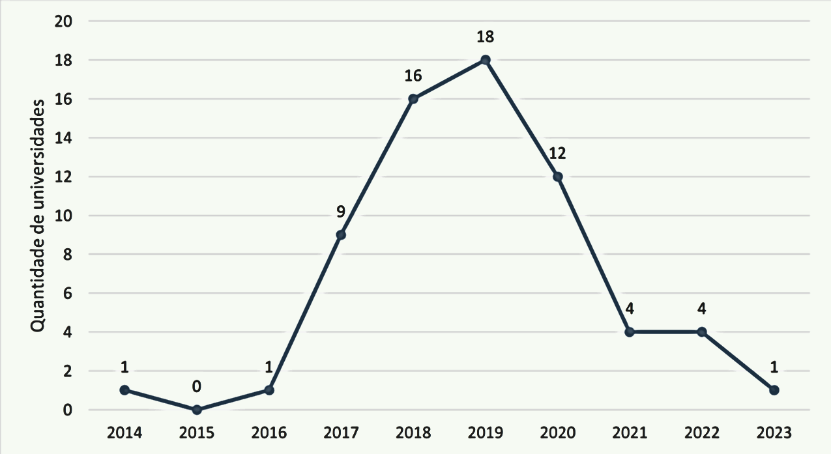
Universidades com comissões de validação da autodeclaração ou procedimentos de heteroidentificação
Ano | Quantidade de universidades
2014 | 1
2015 | 0
2016 | 1
2017 | 9
2018 | 16
2019 | 18
2020 | 12
2021 | 4
2022 | 4
2023 | 1
Total: 66
Fonte: Consultoria UNESCO (2023).

Slide 11
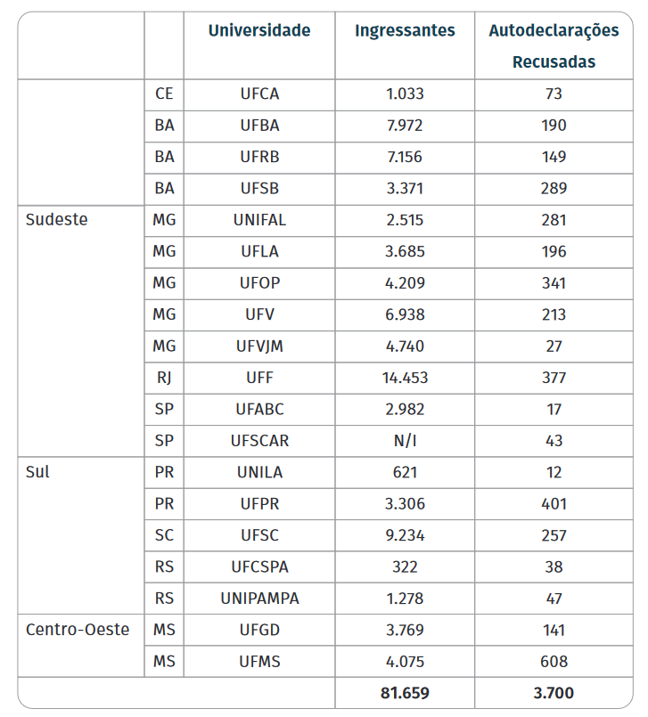
Número de ingressantes e de autodeclarações recusadas entre as universidades respondentes, 2016-2021
Fonte: DPU e ABPN (2023).

Slide 12


